Slide 1
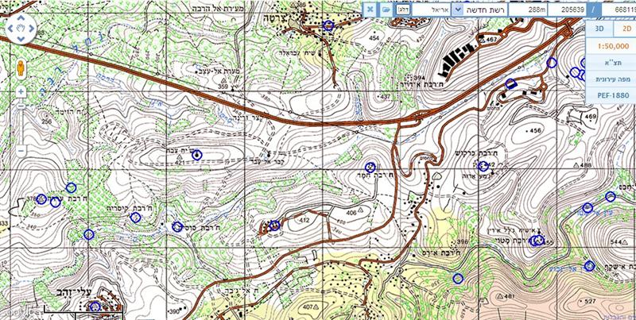
לרגל חג פורים אנו שמחים להזמינכם ל-"מהודו ועד כורכוש"
הפנינג טיולים לכל המשפחה סביב אחד האתרים המרשימים ביותר בשומרון – חורבת כורכוש
יישוב יהודי עתיק עם מערות קבורה מפוארות בלב פריחה מרהיבה ונופים מקסימים
המצגת צולמה ב"מהודו ועד כורכוש" , שושן פורים תשע"א, ונשלחה באדיבותו של חנוך פלסר
א.ת. אריאל

Slide 2
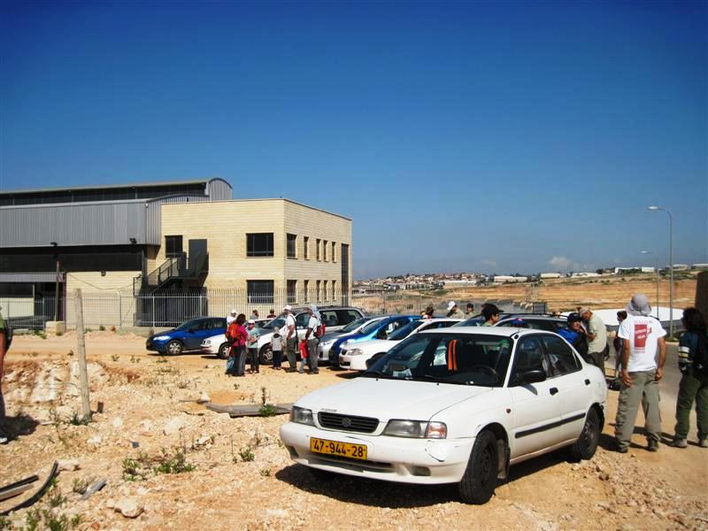
התארגנות ויציאה מאיזור התעשיה

Slide 3
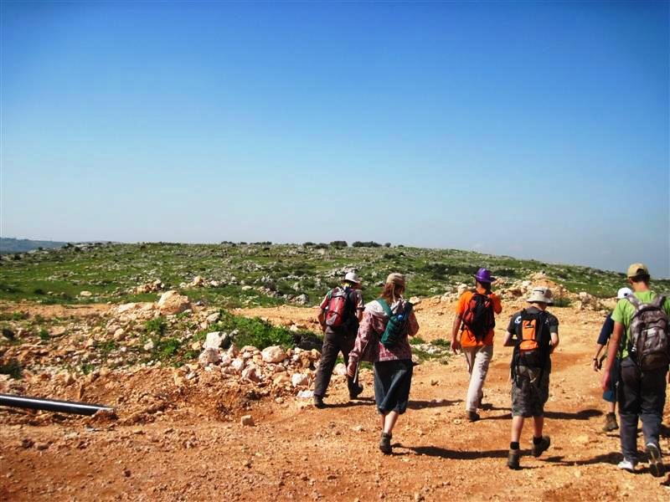
חרבת כורכוש

Slide 4
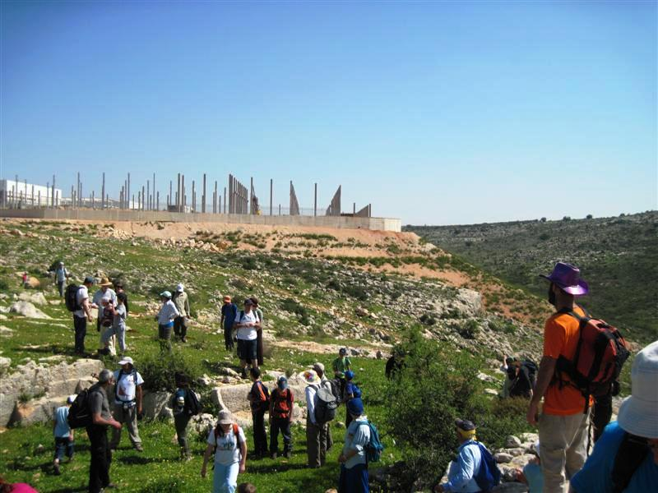

Slide 5
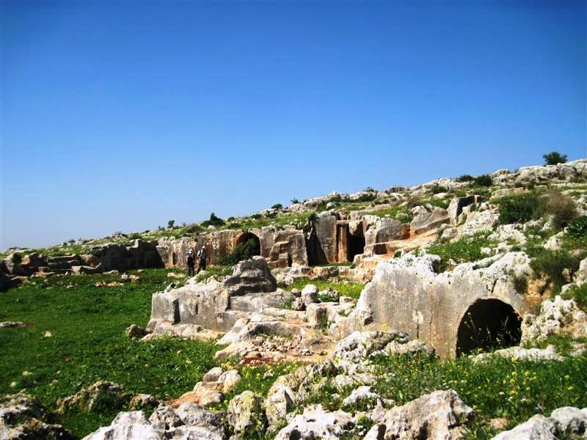
אזור מערות הקבורה ממוקם בתוך אזור מחצבות האבן ממנו הוצאו ונלקחו האבנים לבניית היישוב שבראש הגבעה. באתר נמצאים קברים רבים, רובם עם חדר מבוא בעל קמרון דמוי חבית, פתח קטן וכוכי קבורה. סוג נוסף של קברים הפזורים בשטח הם קברי שוקת/ סרקופגים המחוברים לסלע בתחתיתם,צורת קבורה נפוצה בתקופה הביזנטית. מסביב לחצר הקבורה המרכזית חצובים 6 קברי כוכים. הקבר המרכזי נחצב במרכז החצר. בחזיתו שתי אמנות צדדיות מעוצבות בתבליט ושני עמודים אשר חסרים כיום אך עדיין ניתן לראות את בסיסם וחלק מהכותרות. מעל לשורת העמודים עוצב אפריז מעוטר בוורדות ודיסקים. לדעת יצחק מגן קבר זה נחצב בימי הבית השני שכן הוא מזכיר בעיצובו קברים דומים מירושלים המתוארכים לתקופה זו. סביר להניח כי הנקברים במערה זו היו ממעמד חברתי גבוה שכן מימון מפעל חציבה וגילוף ברמה שכזו דורש משאבים רבים

Slide 6
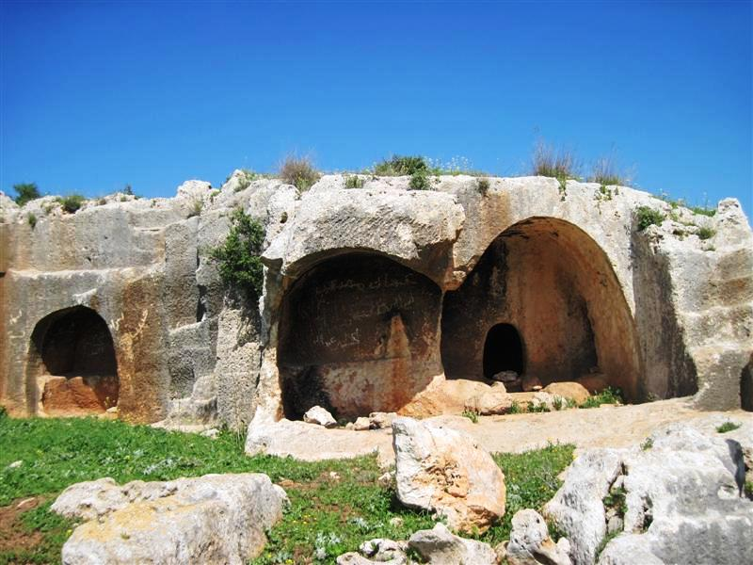

Slide 7
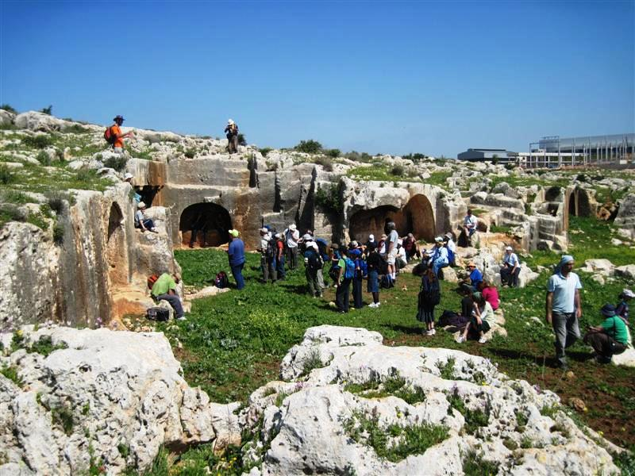
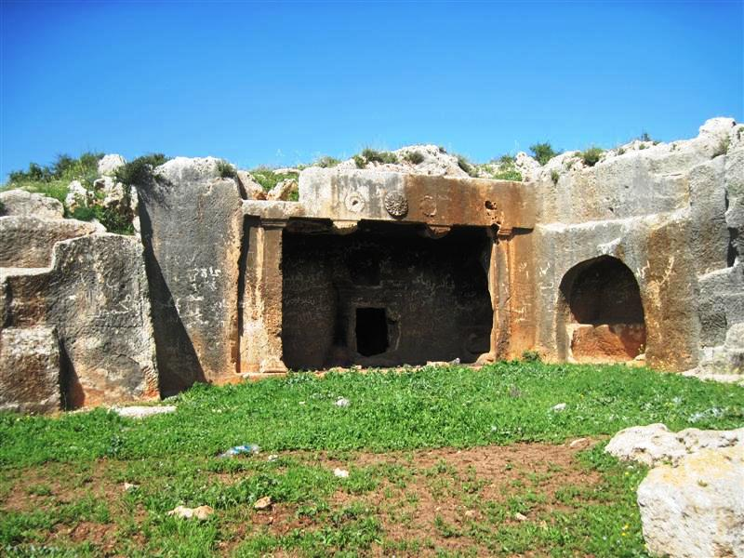
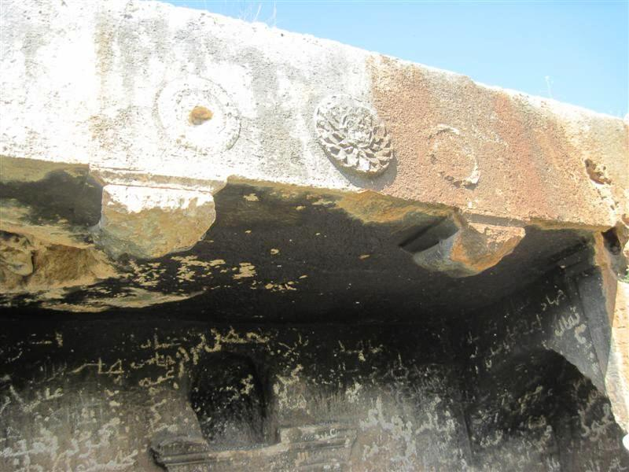
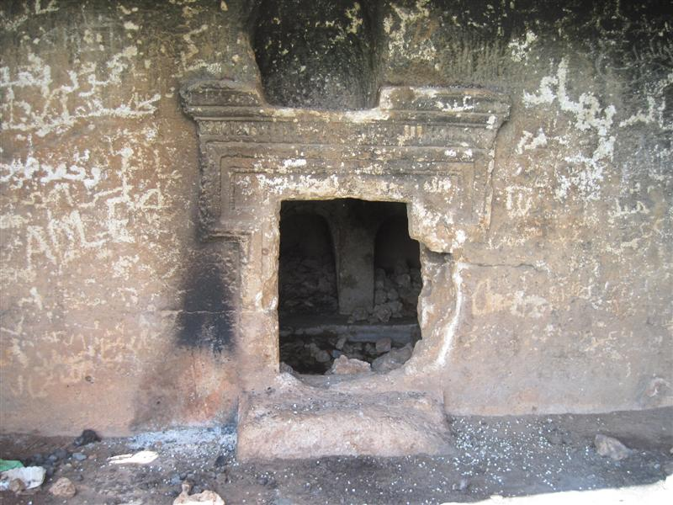

Slide 8
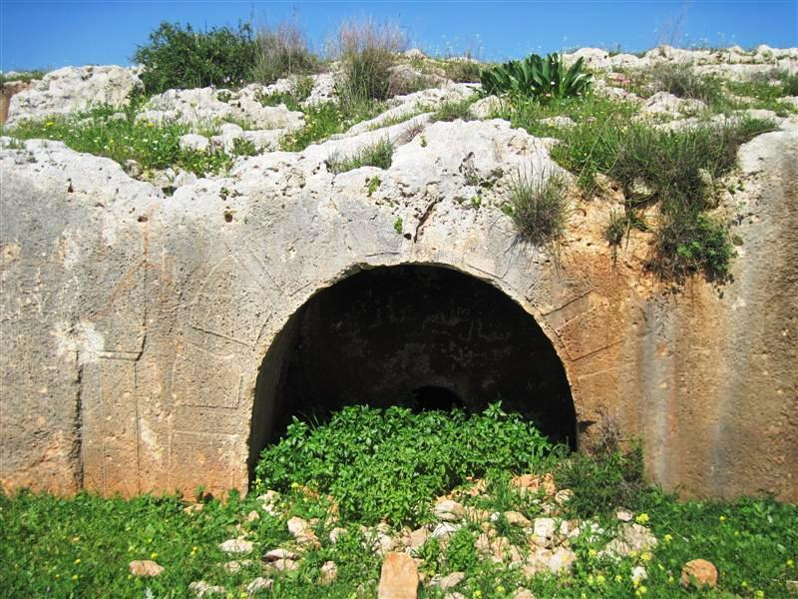

Slide 9
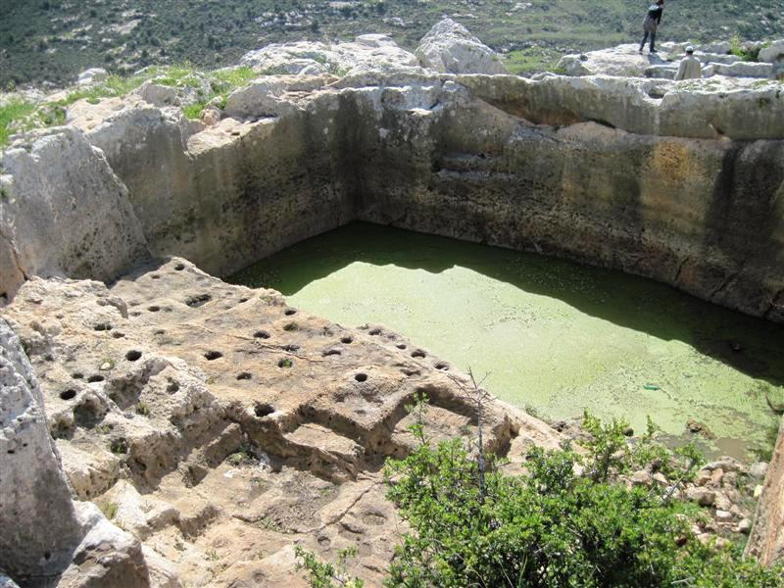

Slide 10
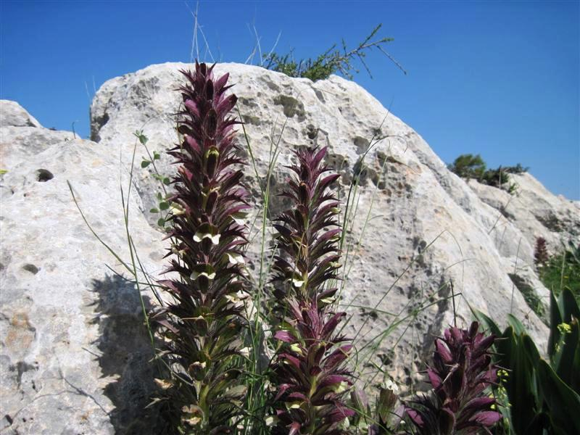
קוציץ סורי

Slide 11
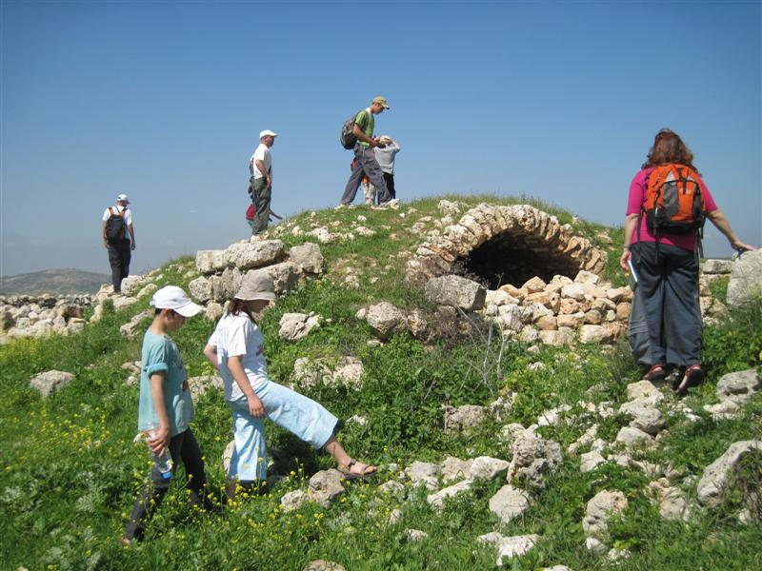
על פסגת ח'רבת כורכוש

Slide 12
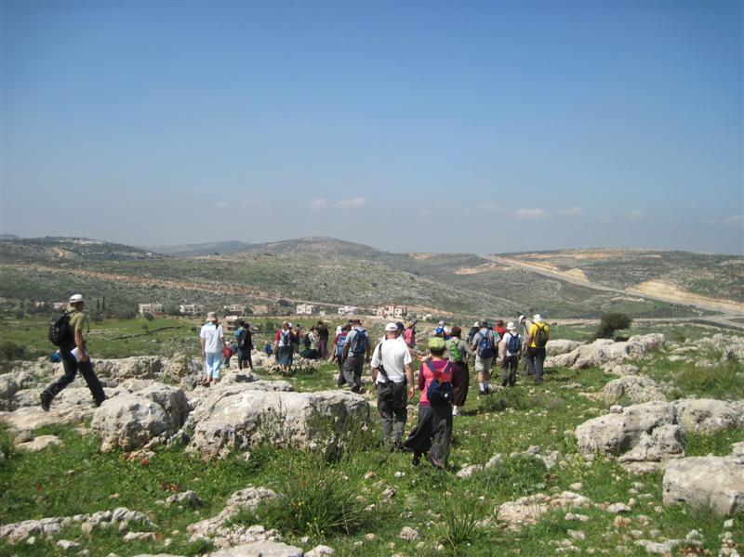
יורדים לעבר ח'רבת חמד הסמוכה לכפר בורקין

Slide 13
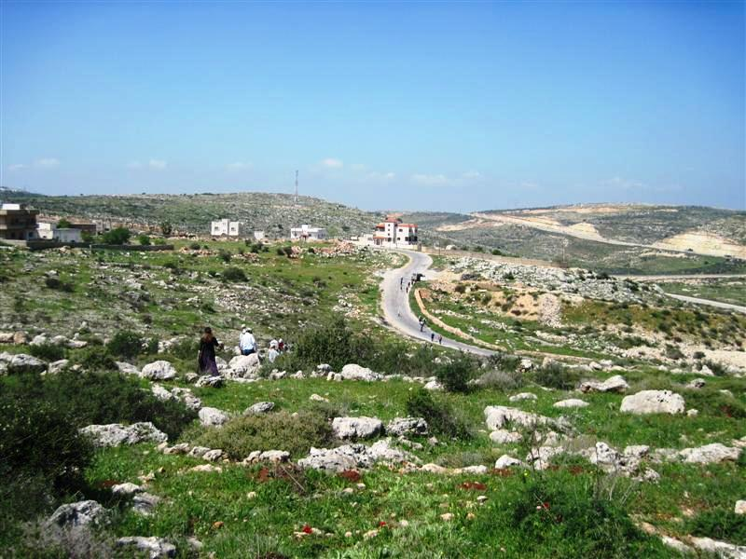

Slide 14
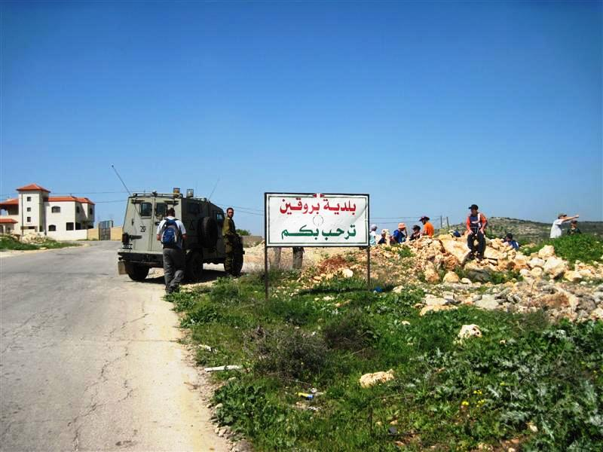
תודה לחילים שהשגיחו עלינו במבואות הכפר

Slide 15
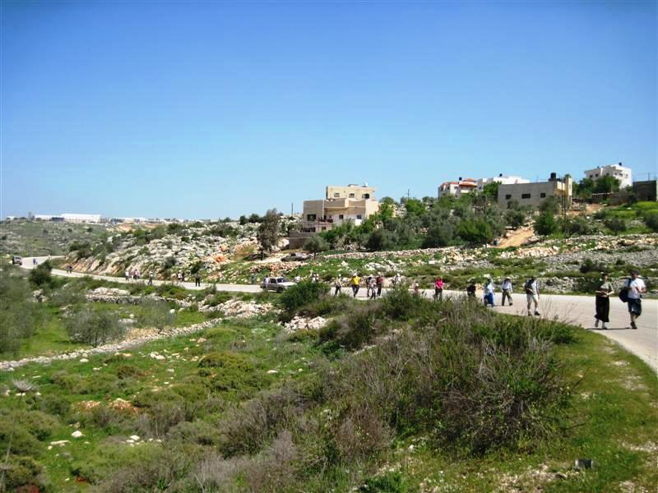

Slide 16
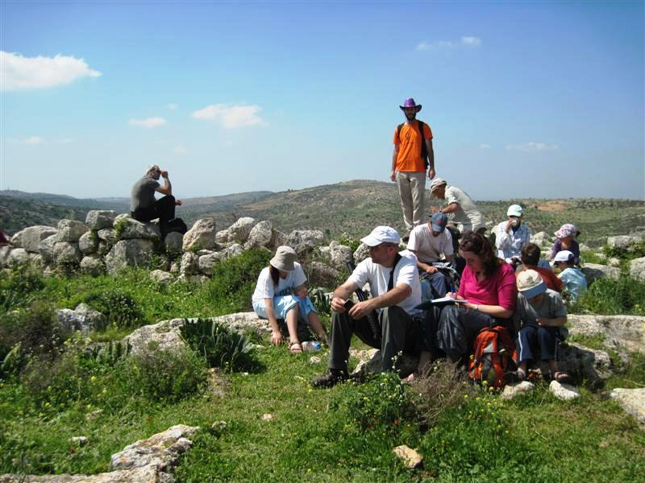
אהרון מסביר בזמן האוכל

Slide 17
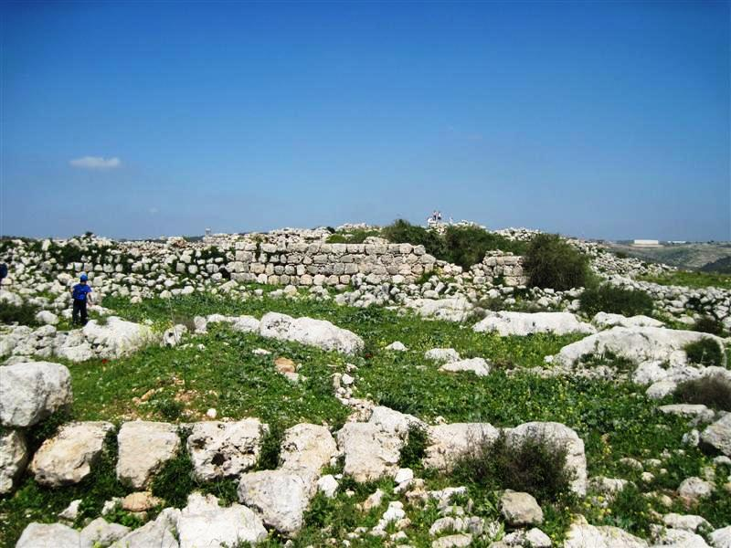
ח' חמד
תושבי חמד לדורותיהם עסקו במקצוע המקובל ביותר באזורינו בעת העתיקה והוא כמובן החקלאות.

Slide 18
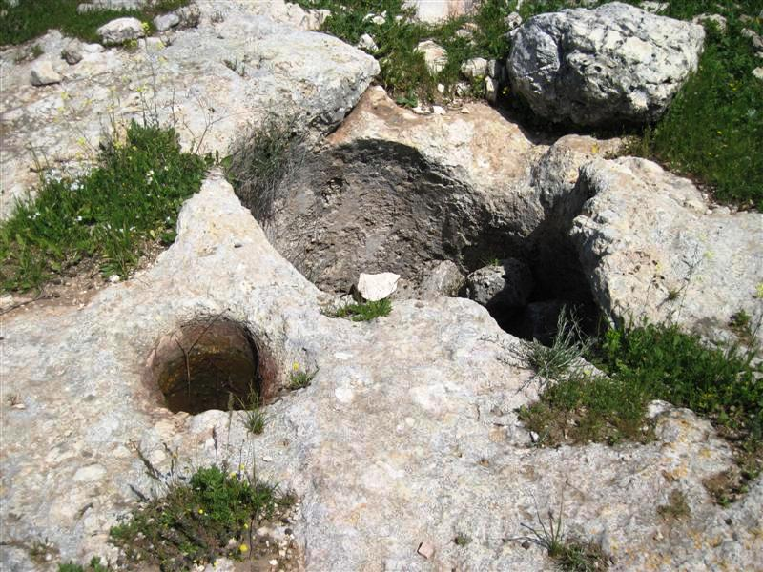
בחורבה עצמה נמצאים שרידי מתקנים חקלאיים:

Slide 19
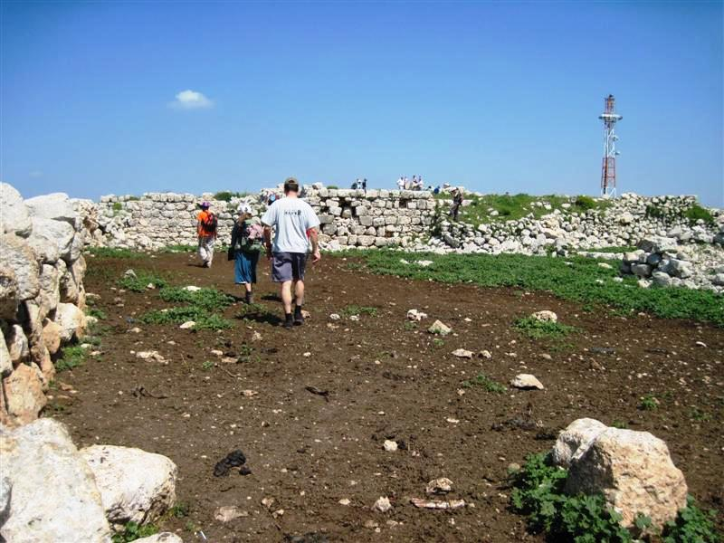

Slide 20
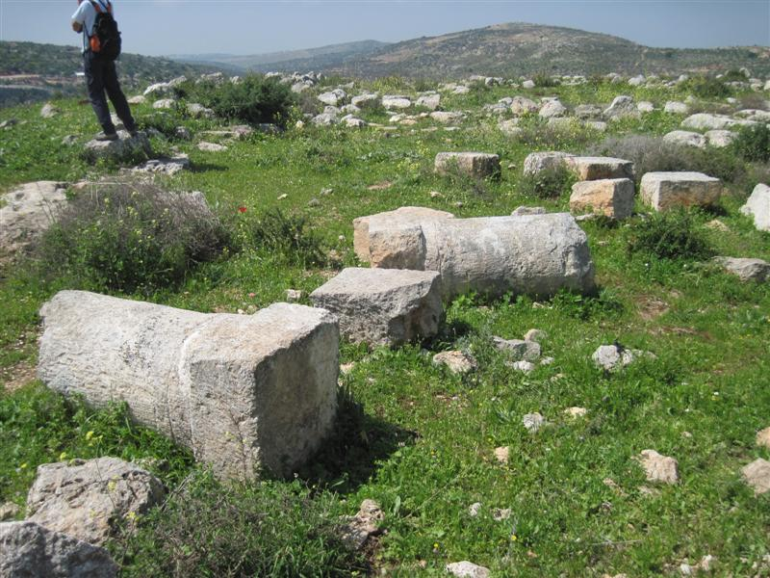
מדרום לבית החווה במרחק 20 מטר מהבתים הקיצוניים מצויים יסודות בניין ששטחו 11 על 12 מ' בערך, בתוך הבניין מוטלים עמודים אחדים מאבן גיר קשה. זו קפלה נוצרית מהמאה ה7 לספירה,

Slide 21
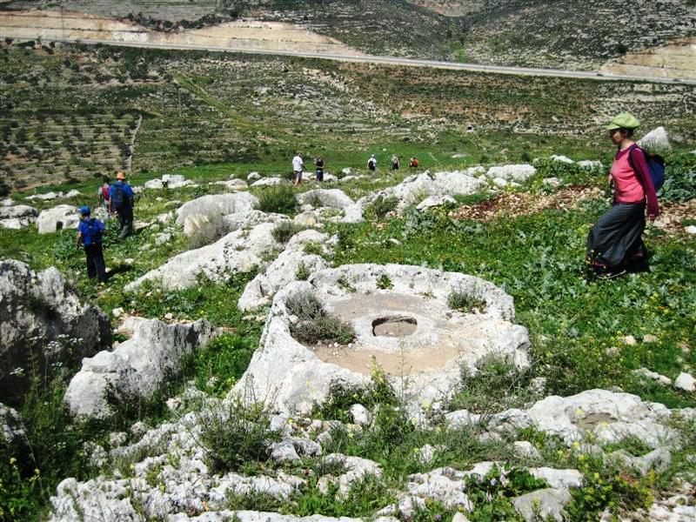
בית בד חצוב בסלע -ממערב לאתר.

Slide 22
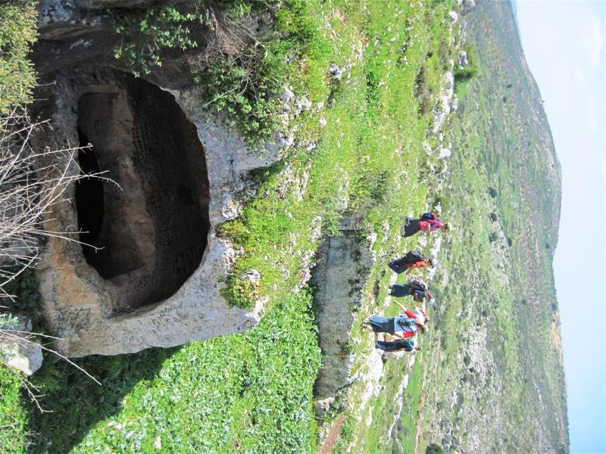
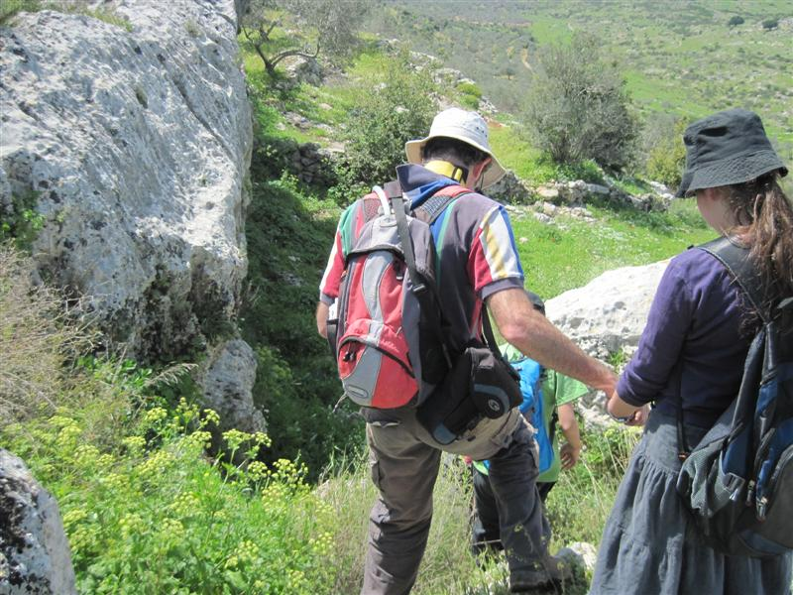

Slide 23
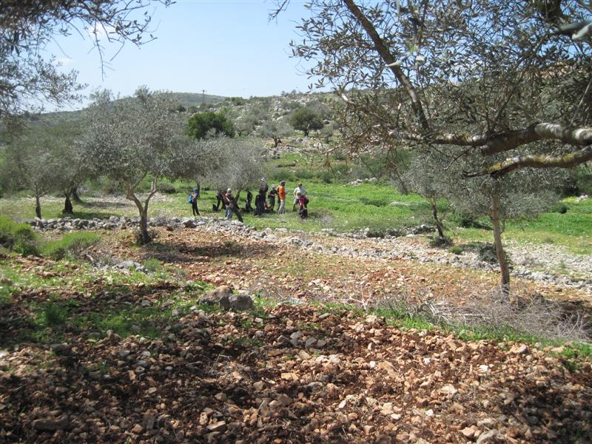
ירדנו מערבה לואדי סוסיה

Slide 24
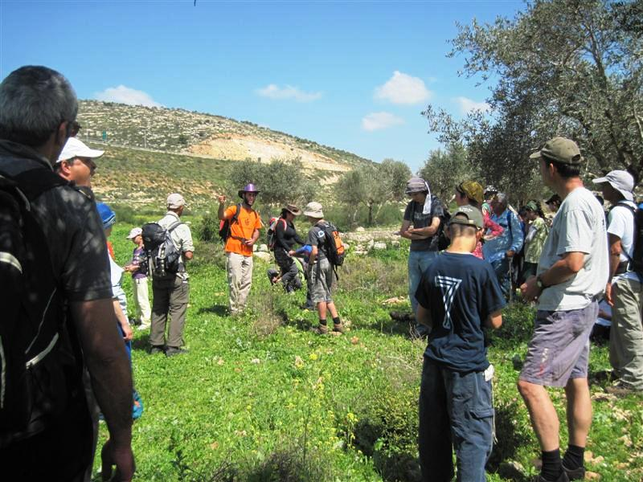
הסבר קצר וממשיכים

Slide 25
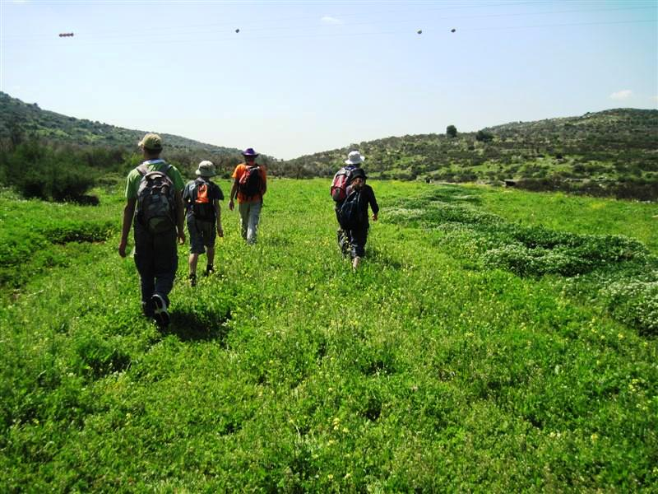

Slide 26
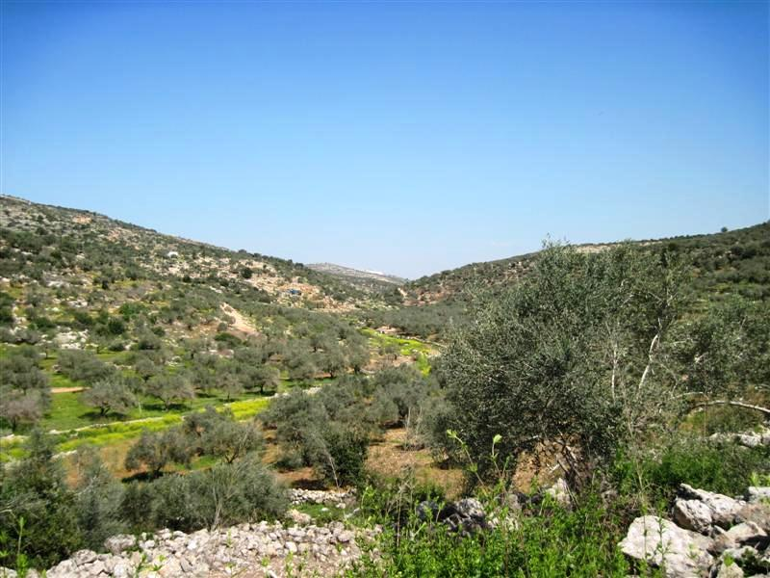

Slide 27
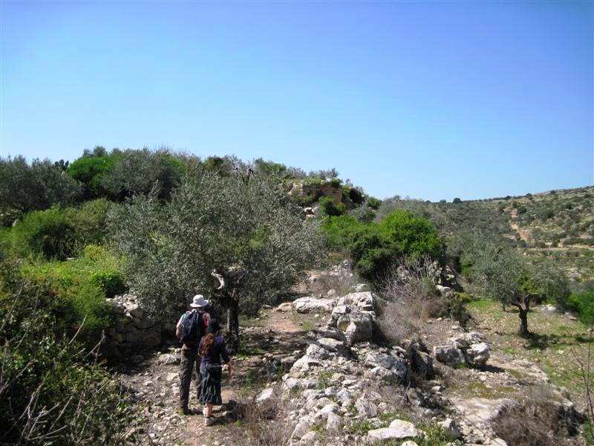
טיפוס קל לחורבת סוסיה

Slide 28
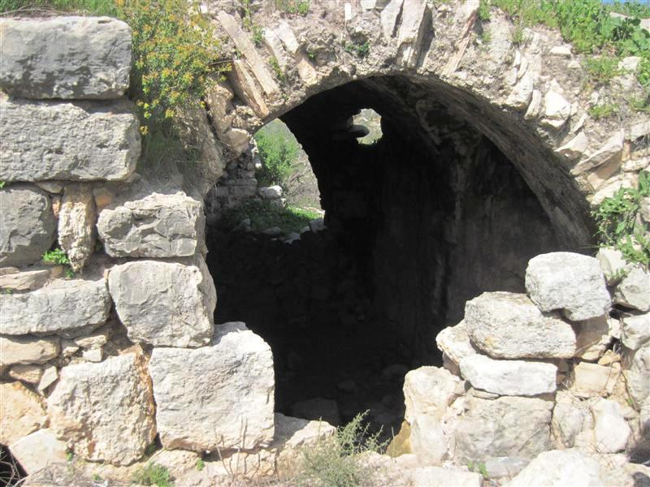
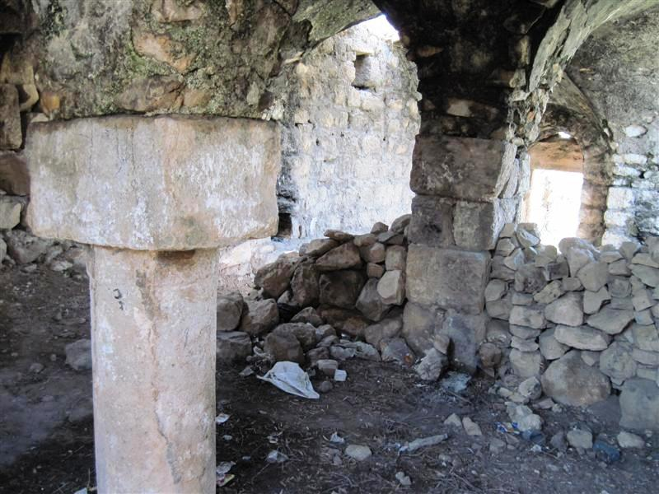

Slide 29
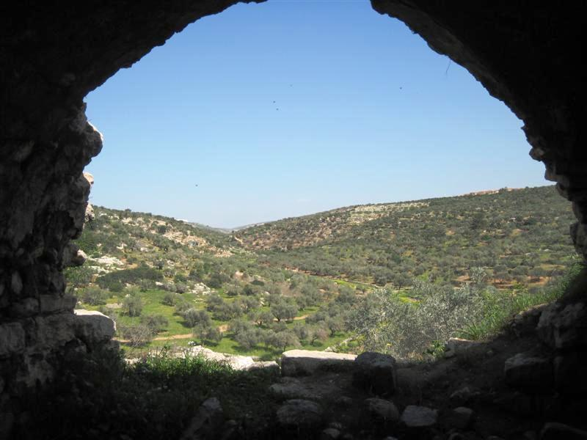
ברוכין

Slide 30
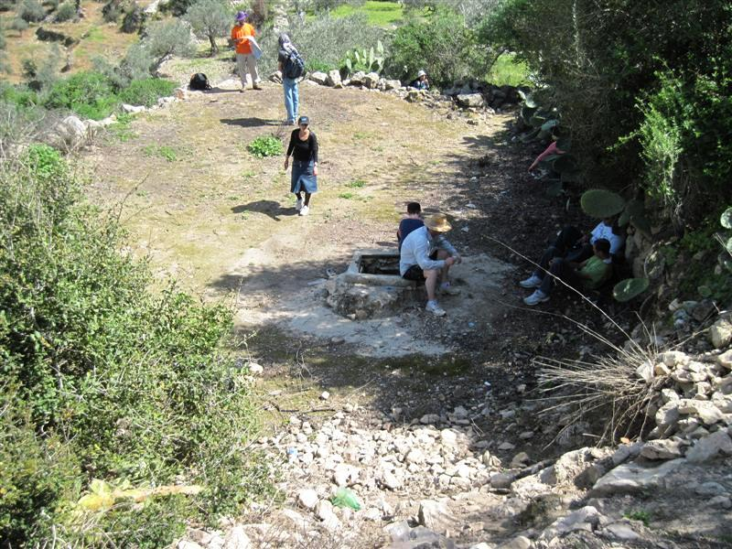

Slide 31
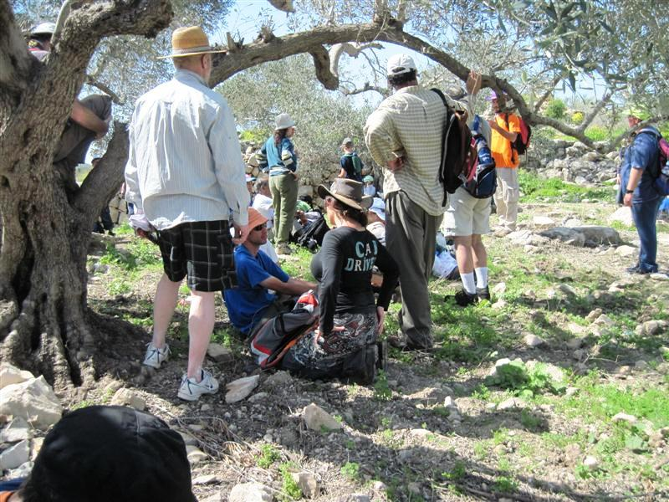
הסבר בצל עצי הזית

Slide 32
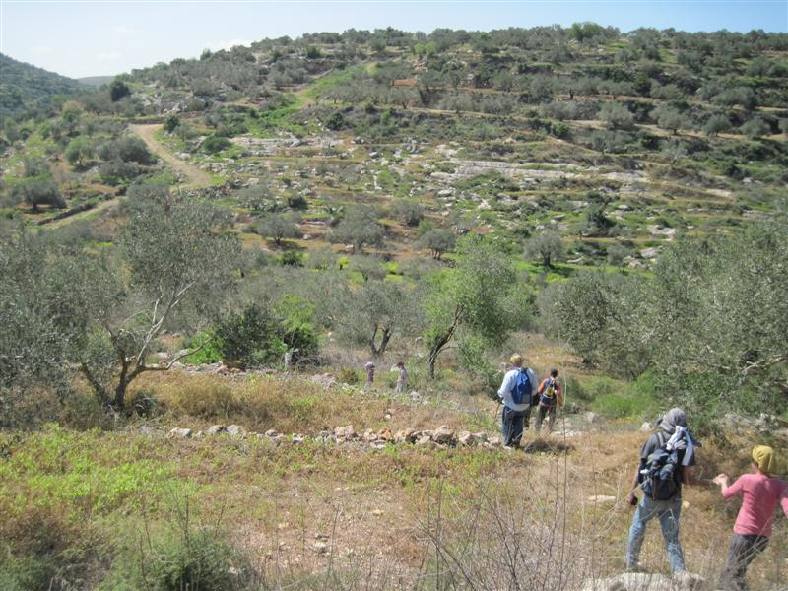
חוזרים לואדי

Slide 33
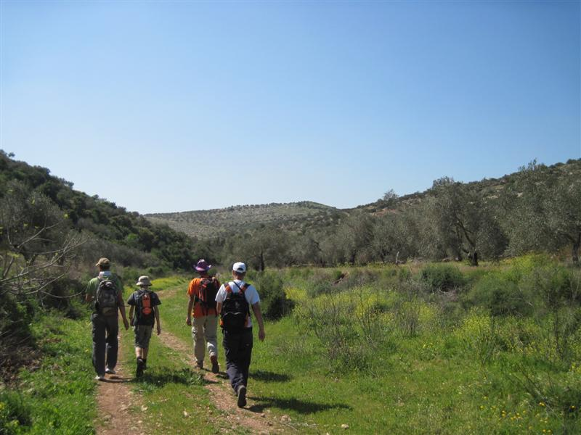

Slide 34
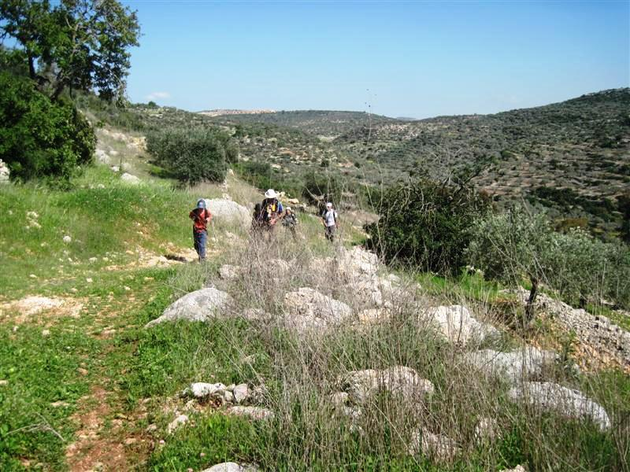
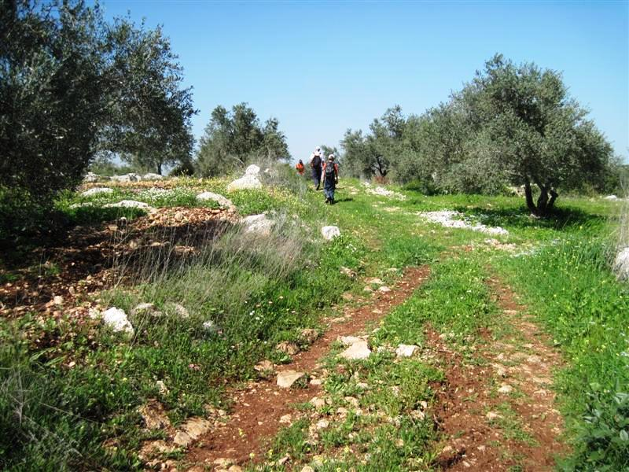
ומטפסים לח'רבת ערערה

Slide 35
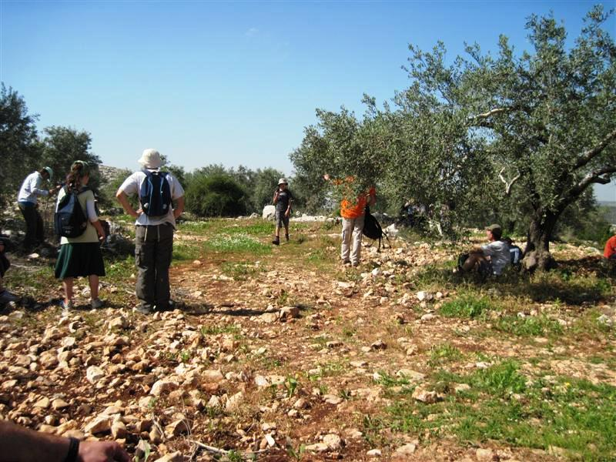

Slide 36
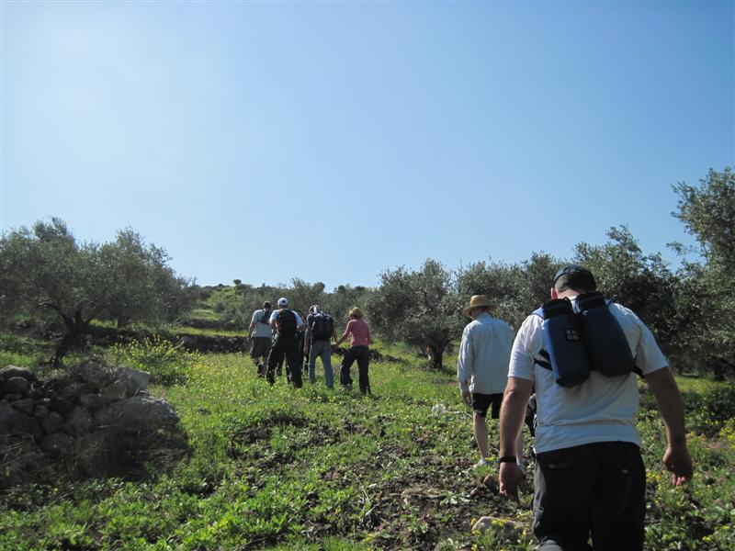
לפתע אנו דורכים על אבני בזלת!

Slide 37
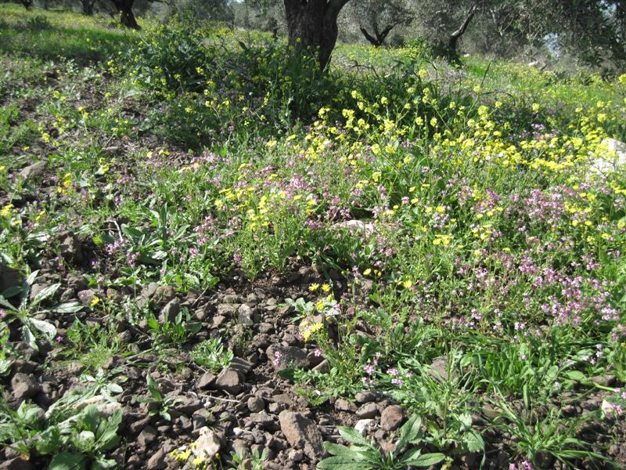

Slide 38
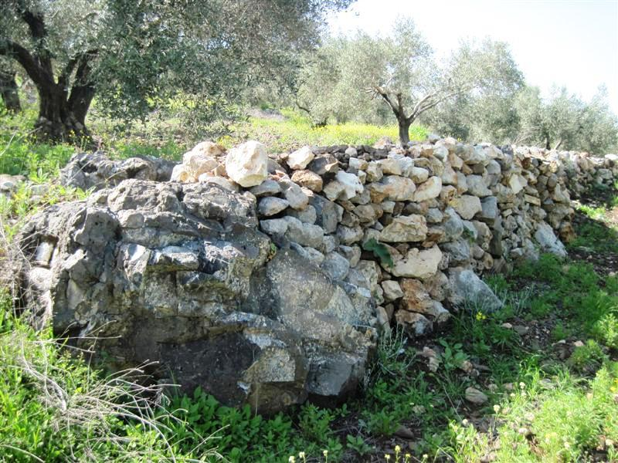
הקיר בנוי מבזלת וגיר יחד!

Slide 39
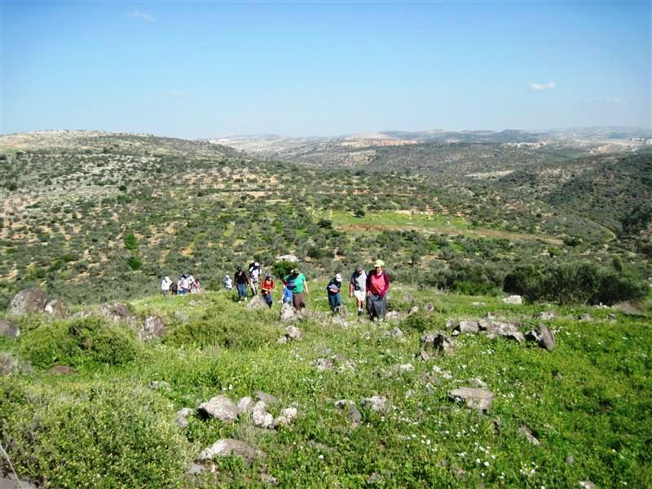

Slide 40
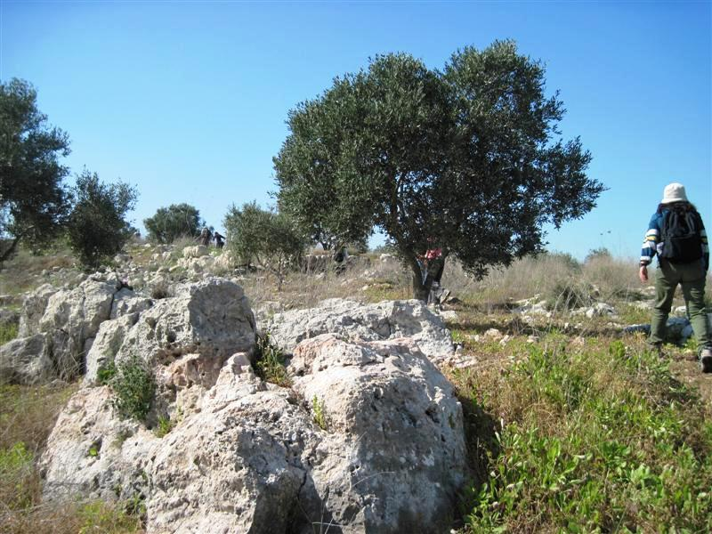
הפסגה והחורבה-סלע גיר,אין בזלת

Slide 41
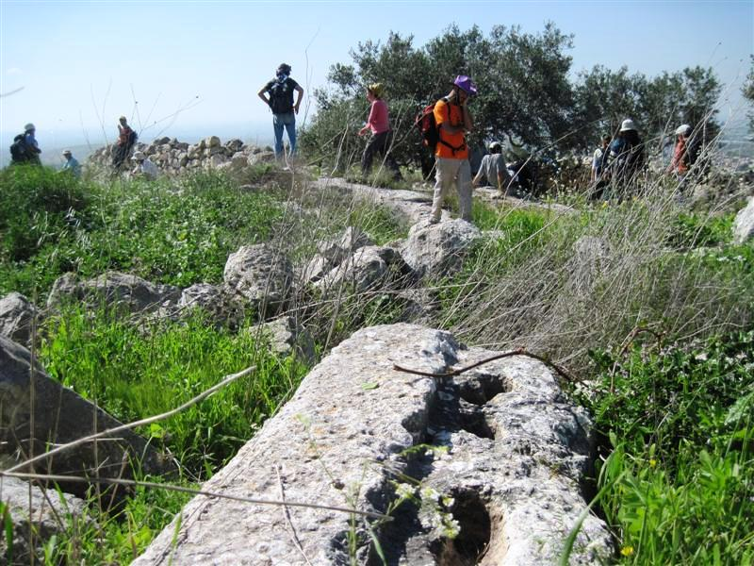
סף השער

Slide 42
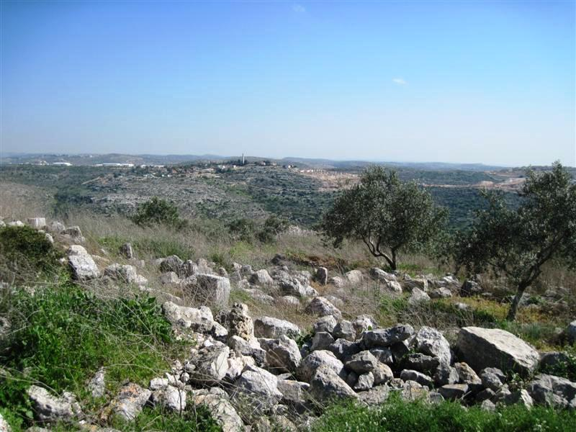
עלי זהב

Slide 43
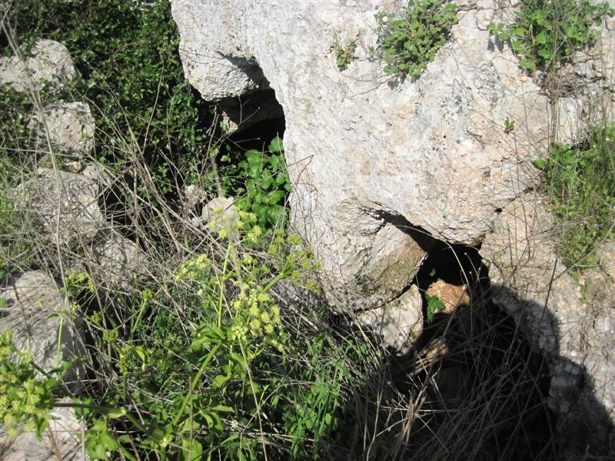
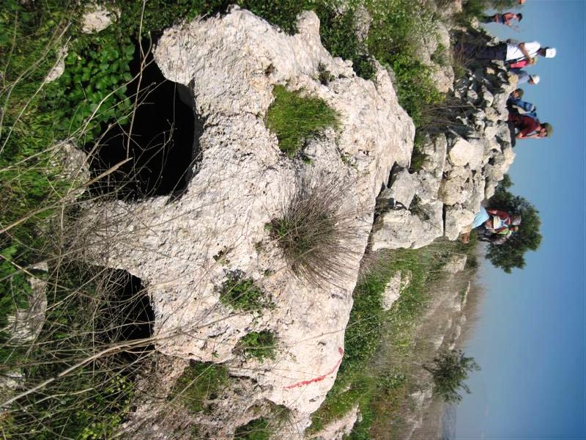
מקוה-
עם פתח לכניסה(טמאים)ויציאה(טהורים)

Slide 44
הסבר מקצועי של מוטי רובינשטיין
על התפרצות הבזלת

Slide 45
"ויִּקְבְּרוּ אוֹתוֹ בִּגְבוּל נַחֲלָתוֹ בְּתִמְנַת חֶרֶס בְּהַר אֶפְרָיִם מִצְּפוֹן לְהַר גָּעַשׁ" (שופ' ב, ט).
על פי התיאור המקראי יהושע בן נון נקבר בתמנת סרח אשר צריכה להימצא בגבולה של נחלת אפרים, ככל הנראה מדובר בגבול הצפוני לאור שיקולים אסטרטגיים-מדיניים. מקום הקבורה היה ככל הנראה מצפון לאחת הגבעות השייכות למרחב העיר או המחוז געש אשר השתרע באזור הצפוני של נחלת אפרים בסמוך לתמנת סרח, עיר או מחוז זה קרויים על שם מחשופי הבזלת שמצויים בו, סלע זה הינו תוצר של פעילות געשית – תופעה שהייתה מוכרת בתקופת המקרא והתיאור המקראי:
במקרה זה מחשופי הבזלת בח'רבת ערארה (מתוך מאמר של דביר רביב)

Slide 46
ח'רבת ערארה נמצאת על הר בגובה 377 מ'. בצלע ההר נחשפים סלעים געשיים. החשיפה היא בצורת שפך ואפשר לזהות את ההר כ"הר געש".
מצפון להר מתנשא מצוק משונן ובראשו מבנה ריבועי קטן. זהו שיח' עבדאללה, שם התואם את כינויו של יהושע - "עבד ה'", כאמור בספר יהושע: "וַיְהִי, אַחֲרֵי הַדְּבָרִים הָאֵלֶּה, וַיָּמָת יְהוֹשֻׁעַ בִּן-נוּן, עֶבֶד יְהוָה--בֶּן-מֵאָה וָעֶשֶׂר שָׁנִים.." (יהושע כ"ד, כ"ט)
קברו של יהושע בן נון אכן מצפון להר געש. ניתן להניח כי המבנה על צוק בין הר הגעש לבין קברו, הנמצא בדרך מיפו לשכם, קבל את שמו מיהושע בן נון.

Slide 47
יורדים דרומה חזרה לואדי סוסיה.ממנו נטפס לעלי זהב

Slide 49
קפצנו מעל השער הנעול והגענו
תודה למדרשת הרי גופנא על ארגון הטיול היפה
ולאהרון טבגר על ההדרכה המחכימה

